Slide 1
버전 | 일자 | 작성자 | 내용
1.0 | 2017.06.05 | 송영화 | 최초작성

Slide 2
CRM 시스템 구축
상품/서비스 화면설계서

Slide 3
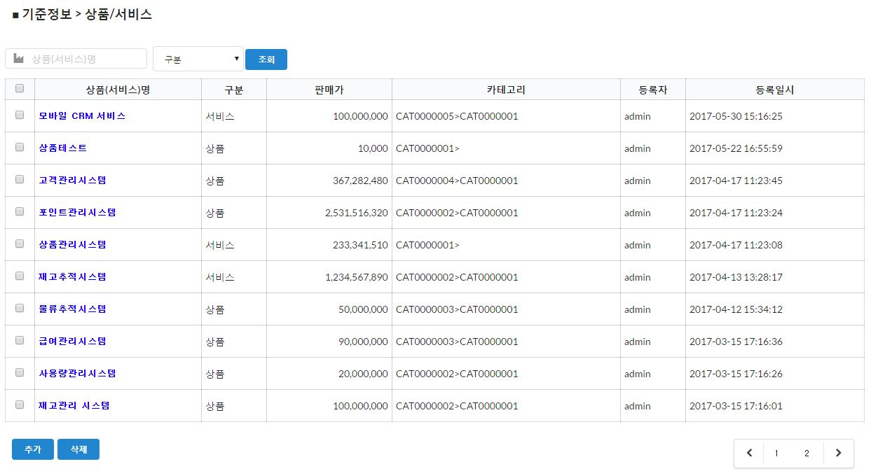
기준정보 > 상품/서비스 조회
1. 상품/서비스를
검색조건을 이용하여
조회할 수 있다.
2. 체크박스를 이용하여
삭제를 할 수 있다.
2-1 체크박스 선택 후
삭제 가능하다.
3. 상품명을 선택하면
상세정보 페이지로
이동한다.
4. 상품/서비스를 추가 할
수 있는 페이지로
이동한다.
5. 리스트를 페이징하여
보여준다.
1
2
3
4
2-1
5

Slide 4
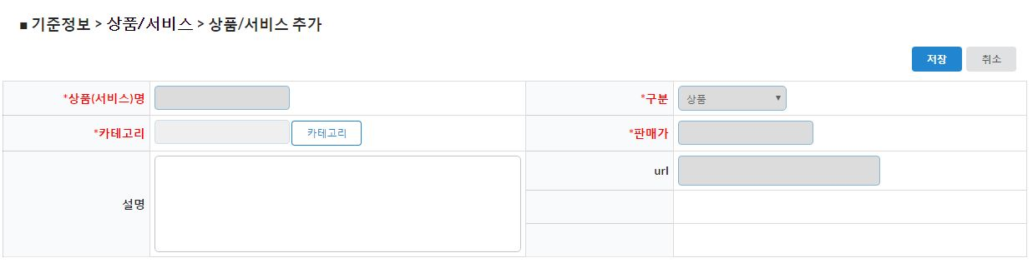
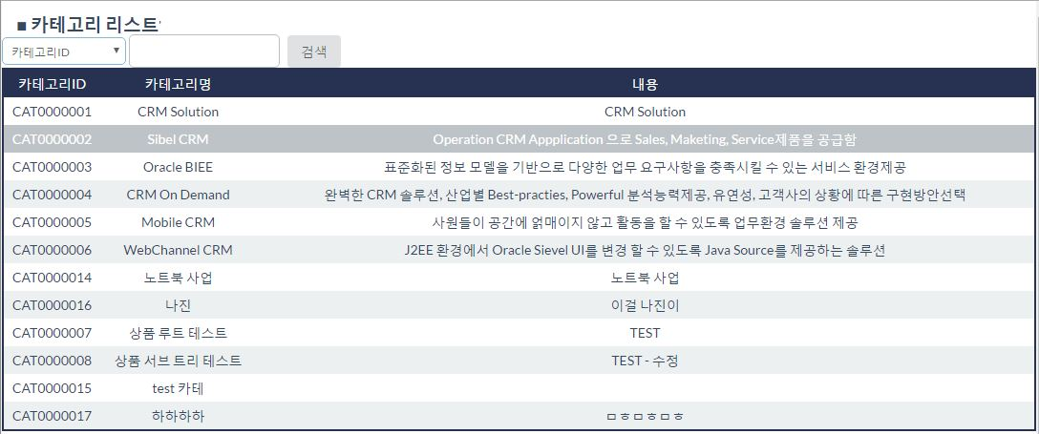
기준정보 > 상품/서비스 조회
1. 상품/서비스를
추가하기 위해 필수로
입력해야 하는 값을
빨간색으로 표기한다.
2. 카테고리 클릭 시
카테고리 리스트 팝업
창이 열린다.
1개의 행을 클릭 하면
값이 자동으로 입력된다.
3. 저장버튼 클릭 시
입력 값이 저장된다.
4. 취소버튼 클릭 시
리스트 화면으로 이동한다.
3
4
1
2
2-1

Slide 5
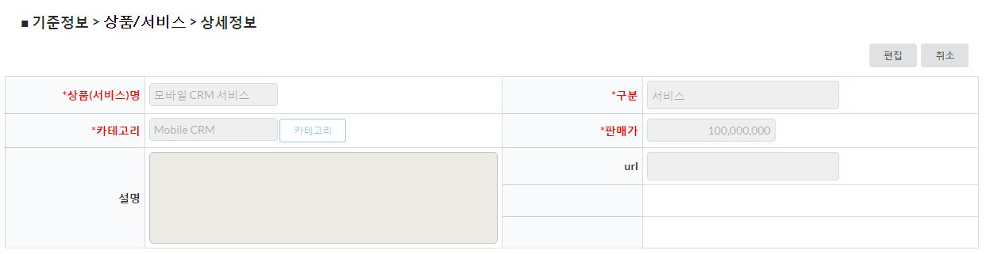
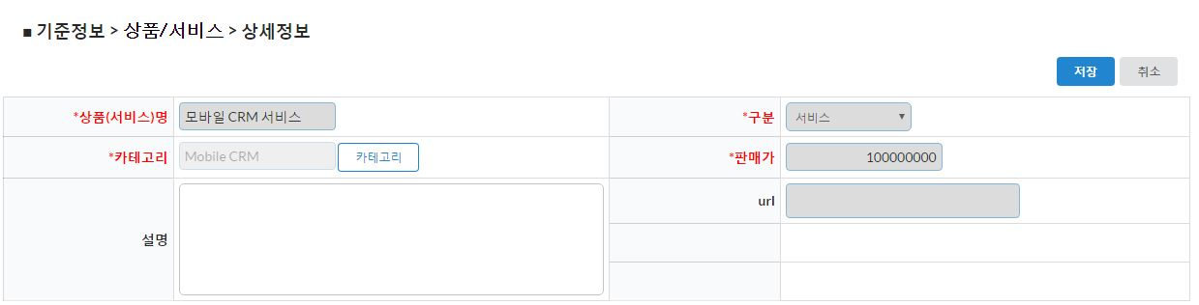
기준정보 > 상품/서비스 조회
1. 리스트에서 상품명
클릭 시 보여지는 상세정보 페이지 이다.
2. 편집버튼 클릭 시
수정 할 수 있도록
입력 창이 활성화된다.
4. 편집할 수 있는
상세정보 페이지이다.
5. 편집버튼 클릭 시
버튼이 저장버튼으로
바뀌고 저장버튼을 클릭
하면 입력 값이 저장된다.
6. 취소 버튼 클릭 시
리스트 화면으로 이동한다.
2
6
1
5
6
4

